Slide 1
线程调度
局部调度(Local Scheduling) – 线程库怎样决定将哪个线程列入有效的轻量级进程LWP
全局调度 (Global Scheduling) – 内核怎样决定下一个运行的内核线程
Notes:
线程调度

Slide 2
Pthread 线程调度
API允许局部调度和全局调度
  局部：PTHREAD_SCOPE_PROCESS
  全局：PTHREAD_SCOPE_SYSTEM
Linux and Mac OS X 仅允许PTHREAD_SCOPE_SYSTEM
scope | PTHREAD_SCOPE_SYSTEM PTHREAD_SCOPE_PROCESS 默认：PTHREAD_SCOPE_SYSTEM | 设置线程绑定状态 部分Linux不支持PTHREAD_SCOPE_ PROCESS，需要查看man
schedpolicy | SCHED_OTHER (regular, non-realtime scheduling) SCHED_RR (realtime, round-robin) SCHED_FIFO (realtime, first-in first-out) 默认：SCHED_OTHER | 优先级类别
Sched param | 默认：0 | 线程优先级参数 如果schedpolicy的值为SCHED_OTHER，schedpolicy此属性无关紧要 线程创建后可修改此属性

Slide 3
Pthread 调度API
#include <pthread.h>
#include <stdio.h>
#define NUM_THREADS 5
int main(int argc, char *argv[]) {
int i, scope;
pthread_t tid[NUM THREADS];
pthread_attr_t attr;
/* get the default attributes */
pthread_attr_init(&attr);
/* first inquire on the current scope */
if (pthread_attr_getscope(&attr, &scope) != 0)
fprintf(stderr, "Unable to get scheduling scope\n");
else {
if (scope == PTHREAD_SCOPE_PROCESS)
printf("PTHREAD_SCOPE_PROCESS");
else if (scope == PTHREAD_SCOPE_SYSTEM)
printf("PTHREAD_SCOPE_SYSTEM");
else
fprintf(stderr, "Illegal scope value.\n");
}

Slide 4
Pthread 调度 API
/* set the scheduling algorithm to PCS or SCS */
pthread_attr_setscope(&attr, PTHREAD_SCOPE_SYSTEM);
/* create the threads */
for (i = 0; i < NUM_THREADS; i++)
pthread_create(&tid[i],&attr,runner,NULL);
/* now join on each thread */
for (i = 0; i < NUM_THREADS; i++)
pthread_join(tid[i], NULL);
}
/* Each thread will begin control in this function */
void *runner(void *param)
{
/* do some work ... */
pthread_exit(0);
}

Slide 5
5、调度实例

Slide 6
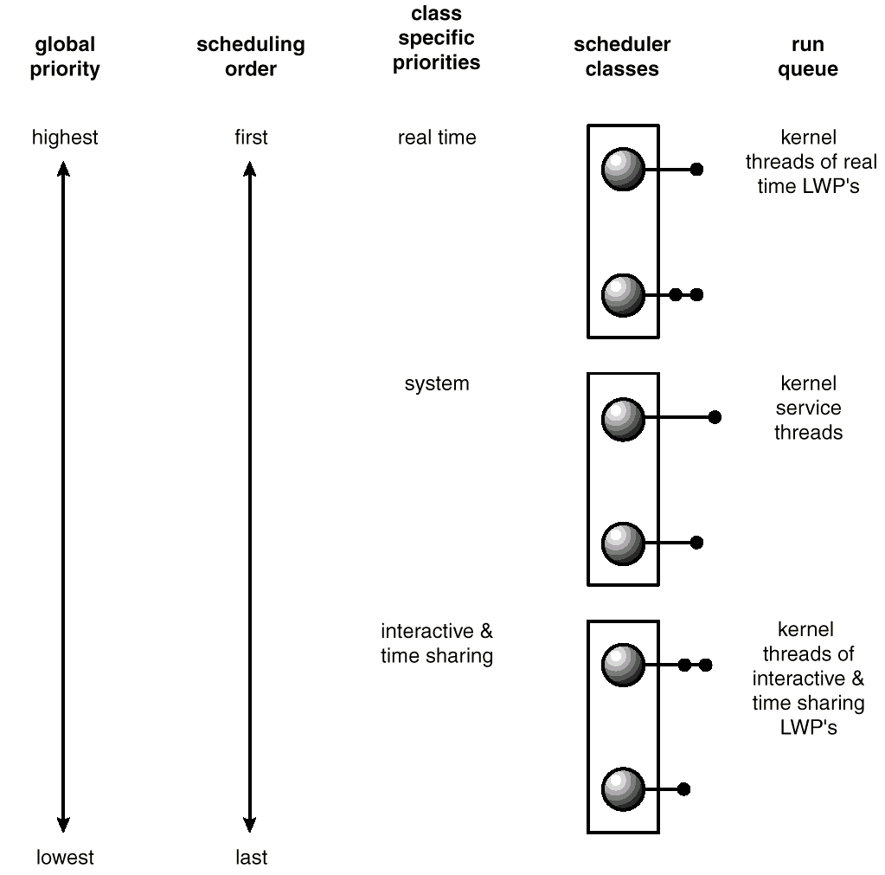

Solaris 调度
优先数调度（大优先数高优先级）
四类调度
  实时
  系统
  分时
  交互
默认：分时，多级反馈队列

Slide 7
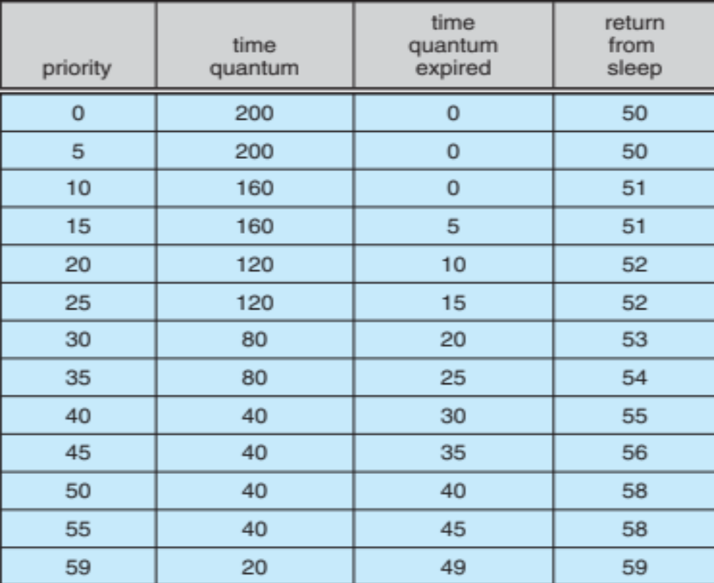
优先级和时间片

Slide 8
Windows XP 调度
抢占的优先级调度（大优先数高优先级）
线程调度
优先级类型（32级）
  实时类型（16-31）
  可变类型（1-15）
  内存管理（0）
  实时类型可抢占可类型
每个优先级有一个队列
没有进行运行就运行idle thread

Slide 9
Windows 优先级类别
进程优先级类别：
  REALTIME_PRIORITY_CLASS
  HIGH_PRIORITY_CLASS
  ABOVE_NORMAL_PRIORITY_CLASS
  NORMAL_PRIORITY_CLASS
  BELOW_NORMAL_PRIORITY_CLASS
  IDLE_PRIORITY_CLASS
线程优先级类别：
  TIME_CRITICAL
  HIGHEST
  ABOVE_NORMAL
  NORMAL
  BELOW_NORMAL
  LOWEST
  IDLE

Slide 10

Windows 优先级表

Slide 11
Linux 调度（内核2.5）
抢占的优先数调度（低优先数高优先级）
调度时间复杂度O(1)
  早期O(N)
  2.6后被CFS调度器 （Completely Fair Scheduler）替代
  2个优先级范围：Real-time： 0 - 99 ； nice：100 – 140
  高优先级进程获取大时间片

Slide 12
Linux进程
实时进程只有静态优先级，内核不会根据休眠等因素对其静态优先级做调整
普通进程有静态优先级和动态优先级
实时进程的优先级都高于普通进程，实时进程只会被优先级更高的实时进程抢占，同级实时进程之间是按照FIFO或者RR规则调度的。

Slide 13
Linux的优先级
静态优先级（static priority）：
static_prio= MAX_RT_PRIO + nice + 20
  MAX_RT_PRIO值为100
  nice取值范围为-20-19
动态优先级：
  Linux 2.6 版本采用惩罚CPU密集型进程或奖励 I/O 密集型进程策略
  监控优先级在100-139间进程，等待时间过长进程调高相应进程优先级
dynamic prio=max(100，min(static prio- bonus +5，139 ))
  bonus的取值范围为0-10

Slide 14
Linux的SMP调度
2.6 版本之前：
  一个运行队列
    一个任务可在任何处理器上运行
    有利负载均衡，不利亲和性
  早期的调度器还使用一个运行队列锁
    选择一个任务执行就会阻碍其他处理器操作该运行队列
    空闲处理器只能等待该处理器释放出运行队列锁，造成效率降低

Slide 15
Linux的SMP调度
2.6 版调度器
  每个处理器都有一个运行队列
  每个运行队列都有一个锁
  允许所有的 CPU 并行对任务进行调度，而不会与其他CPU产生竞争
  每隔 200ms，处理器都会检查 CPU 的负载是否不均衡；如果不均衡，处理器就会在 CPU 之间进行一次任务均衡操作。

